Slide 1



회사소개서
㈜유진기업
April 30. 2026

Slide 2

01
회사 개요
02
사업의 개요
Table of Contents
03
사업 현황
04
재무현황 및 전망 (SWOT분석)

Slide 3

01
CEO 인사말
경영이념 및 목표
회사개요
회사연혁
주요재무 현황
특허 보유 현황
특허 및 인증서 보유 현황
기술등급 현황
기계,기구 목록
회사 개요

Slide 4

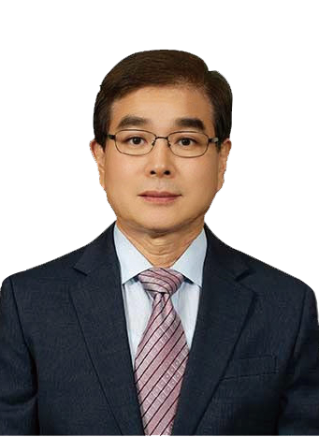
CEO 인사말
저희 ㈜유진기업은 R.K와 조달청에 납품하는 상업용 가스,전기 오븐 (5단, 6단, 12단, 24단, 40단)과 상업용 가스 및 인덕션 취반기(100인용, 150인용), 상업용 인덕션 주방기기 (낮은렌지 1구, 2구, 높은렌지3구, 그리들, 복음솥, 국솥, 자동 교반 볶음솥)등을 제작, 판매하는 업력 50년이된 전통있는 회사입니다. 오랜 기간동안 축척한 기술과 know-how를 통하여 고객님의 요구사항에 맞는 맞춤형 Solution(기술,제조) 제공을 약속 드리겠습니다.
소통을 통해 고객님들의 생각과 의견 하나, 하나를 모아 완성도 높은 제품을 제공토록 하겠으며, 앞으로도 고객님들의 ‘소리’에 귀 기울이며 발전하는 ㈜유진기업이 되도록 노력하겠습니다.
㈜유진기업에 많은 관심과 사랑 그리고 따뜻한 응원 부탁드립니다 ^~^
Notes:
CEO 인물이미지 또는 사업분야와 관련된 이미지를 사용하고 고객에 대한 CEO 인사말을 넣습니다.
인사말 내용은 회사의 경영이념 및 목표, 비전, 사업의 핵심역량, 회사 성장과정 및 앞으로의 사업추진 방향, 대고객 서비스 향상, 감사인사 등을 담을 수 있습니다.

Slide 5
경영이념 및 목표
우리는 우수한 기술을 추구함으로써 더 쾌적한 주방 환경을 만든다.
Beyond Technology, Better Kitchen Life
value creation
Let's create added value
Sincerity
Until the Customer is OK
harmony and unity
Be one Team
Notes:
경영철학이라고 볼 수 있는 기업의 경영이념은 장기 경영목표, 기업윤리, 행동규범으로 볼 수 있으며 경영자의 가치관이나 신념체계로 기업이 사회적으로 존재하는 근본이유와 경영활동을 일정한 방향으로 이끌어가는 기본 정신을 의미합니다.
사훈이나 사시가 있는 경우에 이를 넣으면 되고 사회적 기구로서의 회사가 장기적으로 공익성과 고객, 직원만족을 위하여 추구하는 사업목표, 실천사항 등을 제시할 수 있습니다.
- 사회발전 기여, 인류복지 증진
- 고객의 가치창조, 고객감동, 고객 제일주의
- 투명 경영, 열린 경영, 자율 경영
- 인재 중시, 인간 존중, 신뢰와 책임, 상생 추구

Slide 6

회사개요
㈜ 유 진 기 업
설립년월일 | 2006년 02월 16일 (법인 설립일)
홈페이지 | http://yujinace.com/
소재지 | 86 Gilpa-ro, Michuhol-gu, Incheon Metropolitan City. Korea
자본금 | 800백만원
Notes:
회사의 기본정보인 회사명, 설립년월일, 대표자명, 사업자등록번호, 소재지, 전화번호, 팩스번호, 홈페이지, 이메일 주소 등을 표기합니다.
사업의 업태, 업종, 종목과 주요 서비스 품목을 표기할 수 있습니다.
최근 사업년도 기준으로 자본금, 매출액, 총자산, 종업원 수를 표기하여 개략적인 회사규모를 작성합니다.

Slide 7
회사연혁
2022.12 상업용 IH(인덕션) 전기밥솥 조달청 등록 및 판매
2023.04 상업용 IH(인덕션) 부침기,국솥, 낮은렌지1구,2구,
높은렌지3구 조달청 등록 및 판매
2023.09 기름 정제기 일본 수출(￥16,504,624)
2024.12 오븐 중국수출 (us$260,788)
2025.10 오븐 대만수출 (us$22,806)
2013.12 스팀컨벡션오븐 전기식 조달청 등록 및 판매
2014.02 스팀컨벡션오븐 가스식 조달청 등록 및 판매
2015.09 상업용 GAS 밥솥 조달청 등록 및 판매
2013.12~2015.09
2022.12~2027.12
01
02
03
04
1973.12~2007.07
2018.05~2020.09
1973.12 유진기업 설립 (개인기업 설립)
1990.04 린나이코리아 협력社 등록
2006.02 ㈜유진기업 설립 (법인으로 전환)
2002.12 업소용 부품생산 본격 시작
2007.07 인천미추홀구 주안동으로 공장 이전(現위치)
2018.05 한국산업표준 ㉿ 인증
2020.09 상업용가스밥솥 신제품(고급형) 출시
Notes:
회사의 사업연혁을 연도별 또는 단계별로 표기합니다.
연혁사항 : 회사설립, 지사/지점설립, 사업장이전, 자본금증자, 대표자변경, 서비스개발, 업무제휴, 시상/표창수상, 자격/인증취득, 기타 사업내용 변경 등
사업연혁은 회사의 성장 및 발전과정을 한 눈에 볼 수 있는 정보이므로 서비스개발, 표창, 인증취득 등 회사 PR이 될 수 있는 사업내용을 위주로 작성하는 것이 좋습니다.

Slide 8
주요 재무현황
▣ 2025년 주요 제품 매출 구성 |  | (단위 : 백만원, %)
제품명 | 금 액 | 비 율
steam oven | 2,051 | 19.18%
rice cooker(취반기) | 1,142 | 10.68%
Rinnai korea 납품 | 5,022 | 46.97%
기타 매출 (인덕션 318, 수출 572 포함) | 2,477 | 23.17%
합 계 | 10,692 | 100.00%
Notes:
회사의 사업연혁을 연도별 또는 단계별로 표기합니다.
연혁사항 : 회사설립, 지사/지점설립, 사업장이전, 자본금증자, 대표자변경, 서비스개발, 업무제휴, 시상/표창수상, 자격/인증취득, 기타 사업내용 변경 등
사업연혁은 회사의 성장 및 발전과정을 한 눈에 볼 수 있는 정보이므로 서비스개발, 표창, 인증취득 등 회사 PR이 될 수 있는 사업내용을 위주로 작성하는 것이 좋습니다.

Slide 9
특허 보유 현황
2026.03.27현재
순번 | 발명의 명칭 | 특 허 번 호 | 출원번호 | 출원일 | 등록일 | 만료일
1 | 열교환기 | 제 10-1043697 호 | 2009-0051984 | 2009-6-11 | 2011-6-16 | 2029-6-11
2 | 세척수와 기름의 분리 배출이 가능한 스팀 오븐기 | 제 10-1827339 호 | 10-2017-0111569 | 2017-9-1 | 2018-2-2 | 2037-9-1
3 | 열효율 개선을 위한 취반기 | 제 10-2039041 호 | 10-2019-0106474 | 2019-8-29 | 2019-10-25 | 2039-8-29
4 | 스팀 오븐용 정수 저장탱크 세척장치 | 제 10-2540735 호 | 10-2022-0130714 | 2022-10-12 | 2022-6-1 | 2042-10-12
5 | 스팀 컨벡션 오븐의 순간온수 공급을 통한 가습장치 | 제 10-2543564 호 | 10-2022-0148608 | 2022-11-9 | 2023-6-9 | 2042-11-9
6 | 스팀 컨벡션 오븐의 도어부 어태치먼트 장치 | 제 10-2551804 호 | 10-2022-0171690 | 2022-12-9 | 2023-6-30 | 2042-12-9
7 | 볶음 조리 장치 | 제 10-2573132 호 | 10-2022-0186122 | 2023-12-27 | 2023-8-28 | 2042-12-27
8 | 부침 조리기 | 제 10-2574934 호 | 10-2023-0017136 | 2023-2-9 | 2023-8-31 | 2043-2-9
9 | 오일 정제기(실리콘 고무패킹) | 제 10-2638954 호 | 10-2023-0095241 | 2023-7-21 | 2024-2-16 | 2043-7-21
10 | 오일 정제기(원터치 커플러) | 제 10-2735939 호 | 10-2024-0016412 | 2024-2-2 | 2024-11-26 | 2044-2-2
11 | 무압 취반기용 도어 자동잠금장치 | 제 10-2874430 호 | 10-2025-0059134 | 2025-5-7 | 2025-10-16 | 2045-5-7
Notes:
회사의 사업연혁을 연도별 또는 단계별로 표기합니다.
연혁사항 : 회사설립, 지사/지점설립, 사업장이전, 자본금증자, 대표자변경, 서비스개발, 업무제휴, 시상/표창수상, 자격/인증취득, 기타 사업내용 변경 등
사업연혁은 회사의 성장 및 발전과정을 한 눈에 볼 수 있는 정보이므로 서비스개발, 표창, 인증취득 등 회사 PR이 될 수 있는 사업내용을 위주로 작성하는 것이 좋습니다.

Slide 10
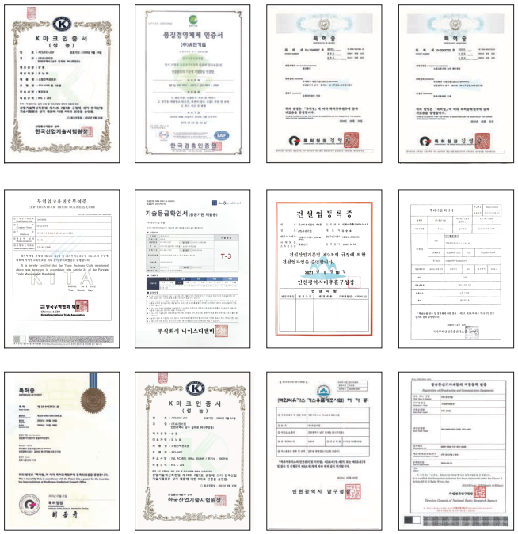
특허 및 인증서 보유 현황
Notes:
회사의 사업연혁을 연도별 또는 단계별로 표기합니다.
연혁사항 : 회사설립, 지사/지점설립, 사업장이전, 자본금증자, 대표자변경, 서비스개발, 업무제휴, 시상/표창수상, 자격/인증취득, 기타 사업내용 변경 등
사업연혁은 회사의 성장 및 발전과정을 한 눈에 볼 수 있는 정보이므로 서비스개발, 표창, 인증취득 등 회사 PR이 될 수 있는 사업내용을 위주로 작성하는 것이 좋습니다.

Slide 11
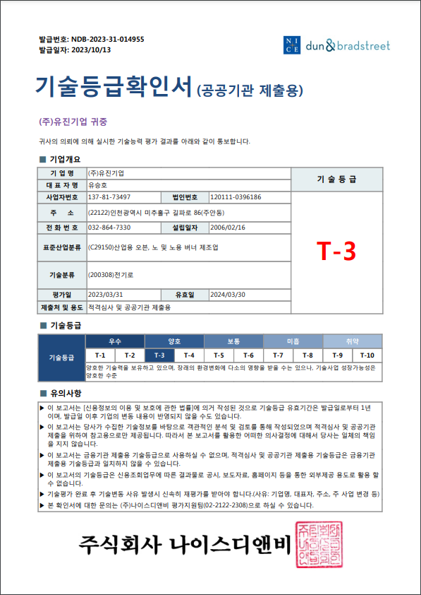
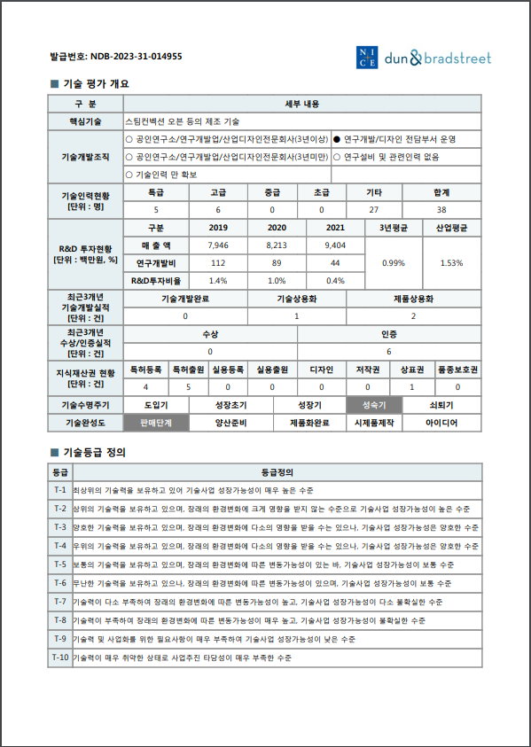
기술등급 현황
Notes:
회사의 사업연혁을 연도별 또는 단계별로 표기합니다.
연혁사항 : 회사설립, 지사/지점설립, 사업장이전, 자본금증자, 대표자변경, 서비스개발, 업무제휴, 시상/표창수상, 자격/인증취득, 기타 사업내용 변경 등
사업연혁은 회사의 성장 및 발전과정을 한 눈에 볼 수 있는 정보이므로 서비스개발, 표창, 인증취득 등 회사 PR이 될 수 있는 사업내용을 위주로 작성하는 것이 좋습니다.

Slide 12
기계,기구 목록
제조 설비 등록 관리 대장
관리번호 | 설비번호 | 설비명 | 규격 | 제조사 | 취득일 | 비고
01 | YJ - N - 01 | NCT | 30TON | AMADA | 2002
02 | YJ - N - 02 | NCT | 30TON | AMADA | 2012
03 | YJ - P - 01 | 프레스 | 160TON | 서울프레스 | 2000. 05
04 | YJ - P - 02 | 프레스 | 160TON | 서울프레스 | 2003.03
05 | YJ - P - 03 | 프레스 | 150TON | 동성개발 | 1989.02
06 | YJ - P - 04 | 프레스 | 160TON | 서울프레스 | 1999.07
07 | YJ - P - 05 | 프레스 | 150TON | 동성개발 | 1983.11
08 | YJ - P - 06 | 프레스 | 160TON | 서울프레스 | 1994.07
09 | YJ - P - 07 | 프레스 | 70TON | SHINAGAWA | 1983.03
10 | YJ - P - 08 | 프레스 | 160TON | 서울프레스 | 1995.03
11 | YJ - P - 09 | 프레스 | 160TON | 서울프레스 | 1995.03
12 | YJ - P - 10 | 프레스 | 160TON | 서울프레스 | 1995.03
13 | YJ - P - 11 | 프레스 | 50TON | 동성개발 | 1986.08
14 | YJ - P - 12 | 프레스 | 50TON | 동성개발 | 1986.08
15 | YJ - P - 13 | 프레스 | 250TON | 국일정공 | 2005.04
16 | YJ - P - 14 | 프레스 | 250TON | 국일정공 | 2002.04
17 | YJ - P - 15 | 프레스 | 200TON | 서울프레스 | 1995.04
18 | YJ - P - 16 | 프레스 | 200TON | 국일정공 | 1995.04
19 | YJ - P - 17 | 프레스 | 200TON | 국일정공 | 2006.12
20 | YJ - P - 18 | 프레스 | 160TON | 국일정공 | 2006.02
21 | YJ - P - 19 | 프레스 | 160TON | 국일정공 | 1980.05
22 | YJ - P - 20 | 프레스 | 110TON | 서울프레스 | 1995.02
23 | YJ - P - 21 | 프레스 | 80TON | 국일정공 | 2003.02
24 | YJ - P - 22 | 프레스 | 80TON | 국일정공 | 2001.03
25 | YJ - P - 23 | 프레스 | 60TON | 국일정공 | 2001.03
26 | YJ - P - 24 | 프레스 | 60TON | 국일정공 | 2001.03
26-1 | YJ - P - 25 | 프레스 | 200TON | 국일정공 | 2015.03
26-2 | YJ - P - 26 | 프레스 | 200TON | 국일정공 | 2015.03
26-3 | YJ - P - 27 | 프레스 | 200TON | 국일정공 | 2016.02
26-4 | YJ - P - 28 | 프레스 | 250TON | 국일정공 | 2016.02
26-5 | YJ - P - 29 | 프레스 | 300TON | 극동이엔지 | 2016.03 | 유압
26-6 | YJ - P - 30 | 프레스 | 500TON | 극동이엔지 | 2016.03 | 유압
26-7 | YJ - P - 31 | 프레스 | 500TON | 국일정공 | 2021.05 | POWER
27 | YJ - A - 01 | 성형연마기 |  | 현대기계 | 1991.02
28 | YJ - B - 01 | BENDING M/C | 4자 | 신영기계 | 1991.01
29 | YJ - B - 02 | BENDING M/C | 4자 | 유성기계 | 1994.04
30 | YJ - B - 03 | BENDING M/C | 6자 | 대림 | 2005.02
31 | YJ - B - 04 | BENDING M/C | 4자 | 유성기계 | 1994.04
32 | YJ - B - 05 | BENDING M/C | 6자 | AMADA | 1991.07
33 | YJ - B - 06 | BENDING M/C | 8자 | AMADA | 2005.06
34 | YJ - B - 07 | BENDING M/C | 10자 | AMADA | 2005.06
35 | YJ - B - 06 | BENDING M/C | 4자 | 신영기계 | 2003.11
36 | YJ - B - 07 | BENDING M/C | 6자 | 대림 | 2001.06
36-1 | YJ - B - 08 | BENDING M/C | 8.4자 | YAWEI | 2017.12
36-2 | YJ - B - 09 | BENDING M/C | 10자 | YAWEI | 2020.12
37 | YJ - C - 01 | 콘타 |  | 대세기계 | 1991.05
38 | YJ - L - 01 | 범용선반 | 6자 | 화천기계 | 1992.04
39 | YJ - M - 01 | MACHINING CENTER |  | 두산인프라 | 2011.01
40 | YJ - R -01 | R DRILLING M/C |  | 두산 | 1987.11
41 | YJ - S - 01 | SPOT WELDER | 75KVA | 신성용접기 | 1997.12
42 | YJ - S - 02 | SPOT WELDER | 100KVA | 신성용접기 | 2002.04
43 | YJ - SH - 01 | SHEARING M/C |  | KOMATSU | 2002.03
44 | YJ - T - 01 | TAPPING M/C | 500A | 칠칠기계 | 1993.07
45 | YJ - T - 02 | TAPPING M/C | 370A | 화남기계 | 1992.04
46 | YJ - W - 01 | Ar 용접기 | 300PH | 동아용접기 | 1992.02
47 | YJ - W - 02 | Ar 용접기 | 350X | 동아용접기 | 2002.03
48 | YJ - W - 03 | Ar 용접기 | 350A | 웰더강 | 1992.03
49 | YJ - W - 04 | CO₂용접기 | 350A | 한영용접기 | 2003.05
50 | YJ - W - 05 | Ar 용접기 | 350A | 제니스 | 2021.02
51 | YJ - W - 06 | Ar 용접기 | 500A | 제니스 | 2021.02
52 | YJ - W - 07 | 레이져용접기 | 1500W | 아세아용접기 | 2021.03
53 | YJ - W - 08 | 레이져트럼프 | 4kw | 트럼프 | 2008.03
54 | YJ - F - 01 | 지게차 | 3.5ton | NIGHIYU | 2008.03
54-1 | YJ - F - 02 | 지게차 | 1.5ton | 티엠씨엘엔에프 | 2014.08
54-2 | YJ - F - 03 | 지게차 | 1.3ton | (주)수성 | 2002.03
Notes:
회사의 사업연혁을 연도별 또는 단계별로 표기합니다.
연혁사항 : 회사설립, 지사/지점설립, 사업장이전, 자본금증자, 대표자변경, 서비스개발, 업무제휴, 시상/표창수상, 자격/인증취득, 기타 사업내용 변경 등
사업연혁은 회사의 성장 및 발전과정을 한 눈에 볼 수 있는 정보이므로 서비스개발, 표창, 인증취득 등 회사 PR이 될 수 있는 사업내용을 위주로 작성하는 것이 좋습니다.

Slide 13

02
서비스 개요
서비스 핵심역량
마케팅 전략
주요 생산 제품
전시회 참가
사업의 개요

Slide 14

서비스 개요
01
02
03
365일 연중 무휴
24시간 서비스
유진ACE에서 직접 AS
제품 설치후 요리 시연 방문
▣ 린나이 AS에서 직접 통합 관리
▣ 린나이 직영AS센타 29개로
차별화된 서비스 실현
▣ 투명한 표준 서비스 요금 안내
▣ 린나이 AS와 더불어 자체적으로
전국 어디나 방문하여 AS
▣ 주요부품 직접 방문하여 수리
▣ 제품 설치후 세프가 직접 방문
하여 각종 요리 시연
▣ 요리 시연에 필요한 모든 재료
직접 구매하여 방문함.
Notes:
이미지 등록 : 서비스에 대한 명칭과 함께 사진 등의 이미지를 등록합니다.
서비스 개요 : 서비스업은 기술, 사업, 교육, 개인 등 다양한 서비스 종류가 있으며 제공하고자 하는 서비스의 포괄적인 개념이나 정의를 기술합니다.
서비스 대상, 범위 : 어떠한 대상의 분야에서 어떤 범위의 서비스를 하는지 등의 설명을 간단하고 알기 쉽게 표현합니다.

Slide 15
서비스 핵심역량
AS직통전화 개설
1544-3651 / 1661-3669
전국 린나이 AS 직영
29개소에서 AS제공
유진 ACE 자체 서비스팀 운영.
전국 방문 AS
제품 설치후 직접 방문하여
요리 시연
Notes:
회사에서 제공하는 서비스의 핵심역량으로 서비스 특성, 수행능력, 장점 등을 기술합니다.
- 서비스 특성 : 서비스 체계, 서비스 시스템, 서비스 절차 및 방법 등
- 서비스 수행능력 : 서비스 제공인력의 축적된 경험, 전문성, 서비스 장비, 서비스 인프라 등
- 서비스 장점 : 서비스 비용, 서비스 시간, 서비스 효율, 서비스 만족도 등

Slide 16
마케팅 전략
전국 린나이 대리점
서비스 품질개선
01
02
학교에서 거래하는 주방업체
서비스 비용인하
04
03
Notes:
마케팅 전략은 매출목표를 달성하기 위하여 회사에서 보유한 인적, 물적자원을 활용하여 광고, 홍보, 영업 등의 시장 마케팅 활동을 전개하는 것입니다.
서비스업에서의 마케팅은 서비스 개발, 서비스 품질개선, 서비스 비용인하, A/S 및 고객관리 등의 분야에서 수립할 수 있습니다.

Slide 17
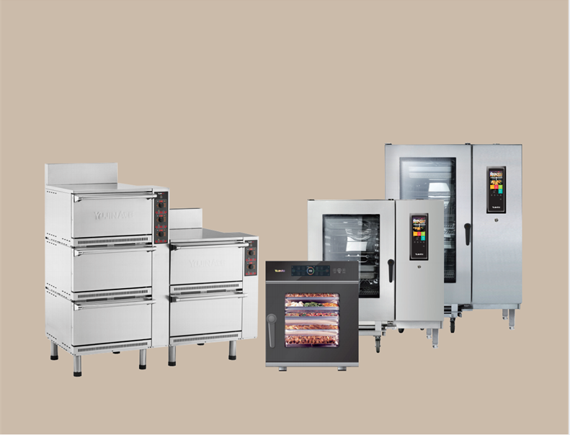
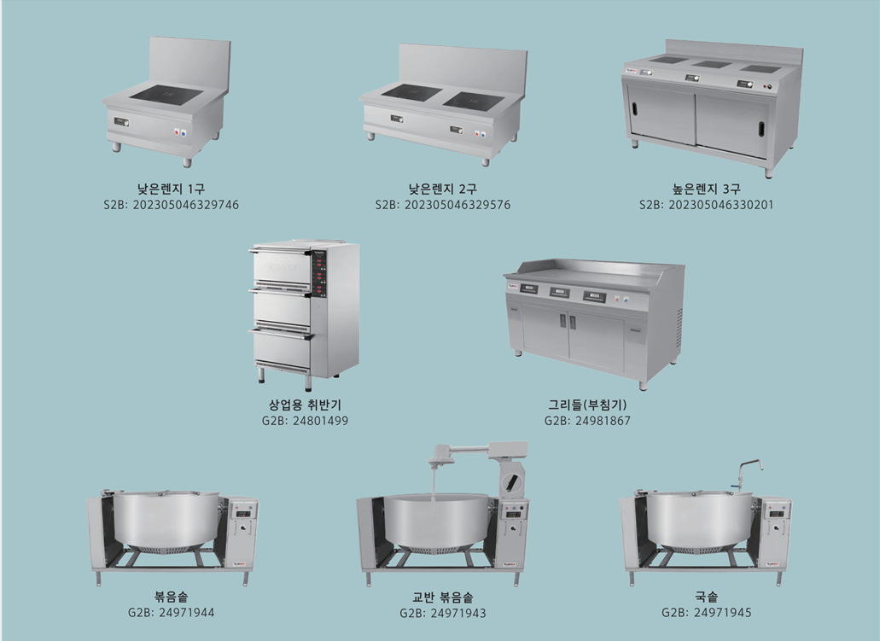
주요 제품
Notes:
마케팅 전략은 매출목표를 달성하기 위하여 회사에서 보유한 인적, 물적자원을 활용하여 광고, 홍보, 영업 등의 시장 마케팅 활동을 전개하는 것입니다.
서비스업에서의 마케팅은 서비스 개발, 서비스 품질개선, 서비스 비용인하, A/S 및 고객관리 등의 분야에서 수립할 수 있습니다.

Slide 18
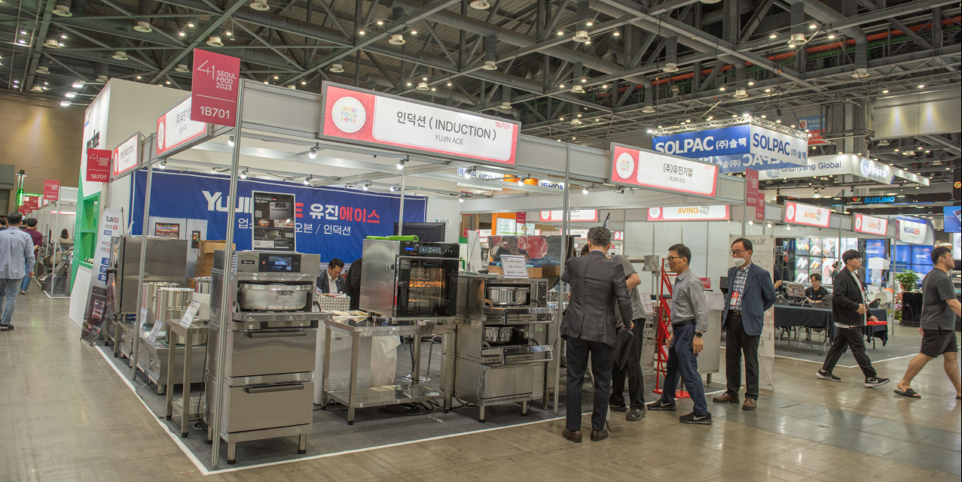
2023 서울 식품대전 참가 (일산 킨텍스)
Notes:
마케팅 전략은 매출목표를 달성하기 위하여 회사에서 보유한 인적, 물적자원을 활용하여 광고, 홍보, 영업 등의 시장 마케팅 활동을 전개하는 것입니다.
서비스업에서의 마케팅은 서비스 개발, 서비스 품질개선, 서비스 비용인하, A/S 및 고객관리 등의 분야에서 수립할 수 있습니다.

Slide 19
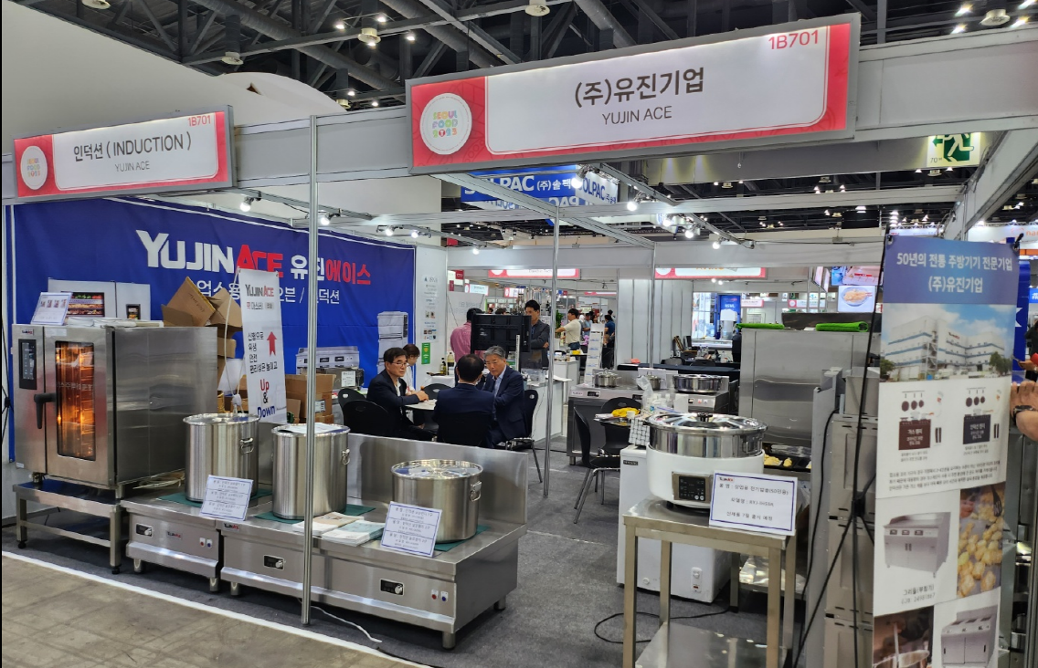
2023 식품,기기 전시회 (영양사 협회 주관, at센타 제2전시장)
Notes:
마케팅 전략은 매출목표를 달성하기 위하여 회사에서 보유한 인적, 물적자원을 활용하여 광고, 홍보, 영업 등의 시장 마케팅 활동을 전개하는 것입니다.
서비스업에서의 마케팅은 서비스 개발, 서비스 품질개선, 서비스 비용인하, A/S 및 고객관리 등의 분야에서 수립할 수 있습니다.

Slide 20

03
사업장 현황
조직 및 인원현황
주요 고객현황
제품 개발현황
매출현황
동업종 매출현황
사업 현황

Slide 21
사업장 현황
소재지 | 인천광역시 미추홀구 길파로 86 ㈜유진기업
설립년월일 | 2006년02월16일 (법인 설립일)
소유형태 | 주주
면적 | 제1공장 ▶ 토지 2,666.4m2 (806.59평), 건물 5,771.5m2 (1,745.88평) 제2공장 ▶ 토지 1,818.2m2 (555평), 건물 2,381.88m2 (720.51평) 제3공장 ▶ 토지 1,785.1m2 (539.99평), 건물 2,773.42m2 (838.96평) 제4공장 ▶ 토지 2,000.6m2 (605.18평), 건물 3,618.15m2 (1,094.49평)
입지현황 | 교통여건 : 인천 지하철 2호선 주안산단역 2번출구 10m
 | 노동력 수급여건 : 20년 이상 근무하는 직원들 및 인근 주택단지 및 교통 선호도 上
 | 주차여건 : 적정 주차 가능.
 | 편의시설 : 남,여 휴게실 및 체력 단련 시설에 20여종 이상 운동기구 설치
Notes:
회사가 소재하고 있는 사업장 현황정보를 기재합니다.
사업장 기본정보인 소재지, 소유형태(자가, 임차), 사업장 면적, 임차시 보증금 및 임차료, 부대시설 등의 규모를 표기할 수 있습니다.
입지현황 : 교통여건, 노동력 수급, 주차여건, 기타 편의시설 등의 사업장 입지조건에 대한 정보를 제공할 수 있습니다.

Slide 22
조직 및 인원현황
대표이사
영업 관리부
재경부
총 인원수 : ( 58 )명
서비스 개발
업용사업부
개발부
생산부
품질관리부
Notes:
현재 회사의 조직도를 넣어 주시면 됩니다. 각 부서별 인원현황을 부서명칭 하단에 표기하실 수 있습니다.
- 대표이사 : 대표, 사장, 회장 등
- 실 : 경영기획실, 감사실, 부설연구소, 자문위원 등
- 부 : 관리부, 인사부, 경리부, 총무부, 영업부, 개발부, 해외사업부 등
- 과(팀) : 부서하위 조직으로 과, 팀, 계, 반 등의 업무별 편제를 할 수 있습니다.
표 또는 테이블 형태의 인원현황표를 제작하실 경우에는 회사의 사업부문별, 부서별 인원현황을 직급별로 표기하시면 좋습니다.
- 임원 : 대표이사, 전무이사, 상무이사, 이사, 본부장 등
- 부장 : 실장, 부장 등
- 과장 : 차장, 과장, 팀장 등
- 대리 : 대리, 계장, 주임 등
- 사원 : 남녀사원, 계약직, 고용직 포함

Slide 23
주요 고객현황 (2025년 기준)
거래처 명칭 | 린나이 코리아 | 거래금액 5,022백만원 (46.97%)
거래처 명칭 | 조달청(전국) | 거래금액 3,193백만원 (29.86%)
거래처 명칭 | 기타 거래처 | 거래금액 2,552백만원 (23.17%)
합 계 (2025년 기준) |  | 매출액 10,692백만원
Notes:
제공 서비스에 대한 주요 거래처 정보를 기재하며 서비스 제공방법 및 운용체계를 함께 설명할 수 있습니다.
거래처 정보는 서비스별 거래처 명칭, 소재지, 연락처, 거래금액 등을 표기하며 거래금액 또는 지역에 따라 구성비율을 도우넛, 파이그래프 등으로 구분할 수 있습니다.

Slide 24
제품 개발현황
주관팀 | 개발부
개발기간 | 2024년 01월 01~ 진행중
개발내용 | 오븐 슬라이딩 도어 고급형 오븐 인덕션 취반기 및 그리들, 렌지 기름 정제기(일본 수출 예정)
개발예산 | 850,000,000원 예상
서비스 개선 및
신규 개발
서비스 체계, 서비스 시간, 서비스 비용, 서비스 방법, 서비스 생산성 등
혁신적 개선 예정
주관팀 | 개발부 및 품질 관리부
개발기간 | 2025년 01월~ 진행중
개발내용 | 기름 정제기(일본 수출 예정) 인덕션 취반기 및 그리들,렌지,국솥등 무압 취반기(600인용)
개발예산 | 350,000,000원
부가가치성, 수익성, 사업 확장성 신규 서비스 연구 및 개발
신규 개발
Notes:
고객니즈, 서비스 시장 트랜드에 따라 기존 서비스의 개선, 신규 서비스의 개발계획을 수립합니다.
- 서비스 개선 : 서비스 체계, 서비스 시간, 서비스 비용, 서비스 방법, 서비스 생산성 등
- 신규 서비스 개발 : 부가가치성, 수익성, 사업 확장성 신규 서비스 연구 및 개발
서비스 개발계획은 서비스별 주관팀, 개발기간, 개발내용, 개발예산 등의 정보를 넣을 수 있습니다.

Slide 25

04
손익계산서
재무상태표
전망 및 SWOT분석
기술개발 및 수출계획
재무 현황 및 전망

Slide 26
전망 및 SWOT분석
시장전망
구 분
국내시장
해외시장
시장증가율
10%
2%
시장전망
쾌적하고 안전한 급식환경 개선을 위하여 전기 인덕션 급식기구 교체
KOTRA를 통한 기업 발굴 작업중(영문 회사 소개서 게시)
사용 년수 경과에 따른 교체 구매, 교육부 예산 확대
스팀 컨벡션 오븐의 사용 증가, 기름 정제기 시장 활성화
SWOT 분석/전략
강점 (Strength)
기회 (Opportunity)
S O 전략
R.K 지원(생산, 개발, 품질)
R.K 서비스 지원
가격 및 기술 경쟁력 우수
조달시장 확대(GAS -> 인덕션)
일본등 수출시장 진출
Laser등 용접 설비 확충으로 생산성 UP
1. R.K 지원을 통한 품질 및 생산성 향상,
원가 개선과 개발등 경쟁력 강화.
2. 고품질 인덕션(전기 제품)의 적극적인
개발을 통해 영업 기회 확대.
3. 일본등 해외 수출 품목 확대.
약점 (Weakness)
위협 (Threat)
기술개발 기간이 오래 걸림
자체 기술인력 부족
자체 영업력 열세
경쟁업체의 상승세(인덕션)
기술의 평준화
조달시장(교육부 예산) 예산 축소
Notes:
회사의 사업연혁을 연도별 또는 단계별로 표기합니다.
연혁사항 : 회사설립, 지사/지점설립, 사업장이전, 자본금증자, 대표자변경, 서비스개발, 업무제휴, 시상/표창수상, 자격/인증취득, 기타 사업내용 변경 등
사업연혁은 회사의 성장 및 발전과정을 한 눈에 볼 수 있는 정보이므로 서비스개발, 표창, 인증취득 등 회사 PR이 될 수 있는 사업내용을 위주로 작성하는 것이 좋습니다.

Slide 27
기술 개발 및 수출 계획
기술개발 및 수출계획
기술개발
▶ 스팀 컨벡션 오븐 24단, 40단 슬라이딩 도어 제작 개발 완료.
▶ 기름(오일) 정제기 금형 제작으로 대량 생산 준비 완료
▶ 인덕션 기술을 활용한 IH제품 확대
▶ 연구개발투자비율 지속적 확대 예정 (연구개발비/매출액) : 5%이상
수출계획
▶ 기름(오일) 정제기 (대,소)
▶ 50인용 IH 취반기
제품명
단위
1차년도 2025년
2차년도 2026년
3차년도 2027년
슬라이딩 스팀컨벡션오븐(신형)
대
50대
70대
100대
기름(오일) 정제기
대
5,000대
7,000대
10,000대
IH50인용 취반기
대
300대
500대
1,000대
합 계
Notes:
회사의 사업연혁을 연도별 또는 단계별로 표기합니다.
연혁사항 : 회사설립, 지사/지점설립, 사업장이전, 자본금증자, 대표자변경, 서비스개발, 업무제휴, 시상/표창수상, 자격/인증취득, 기타 사업내용 변경 등
사업연혁은 회사의 성장 및 발전과정을 한 눈에 볼 수 있는 정보이므로 서비스개발, 표창, 인증취득 등 회사 PR이 될 수 있는 사업내용을 위주로 작성하는 것이 좋습니다.

Slide 28
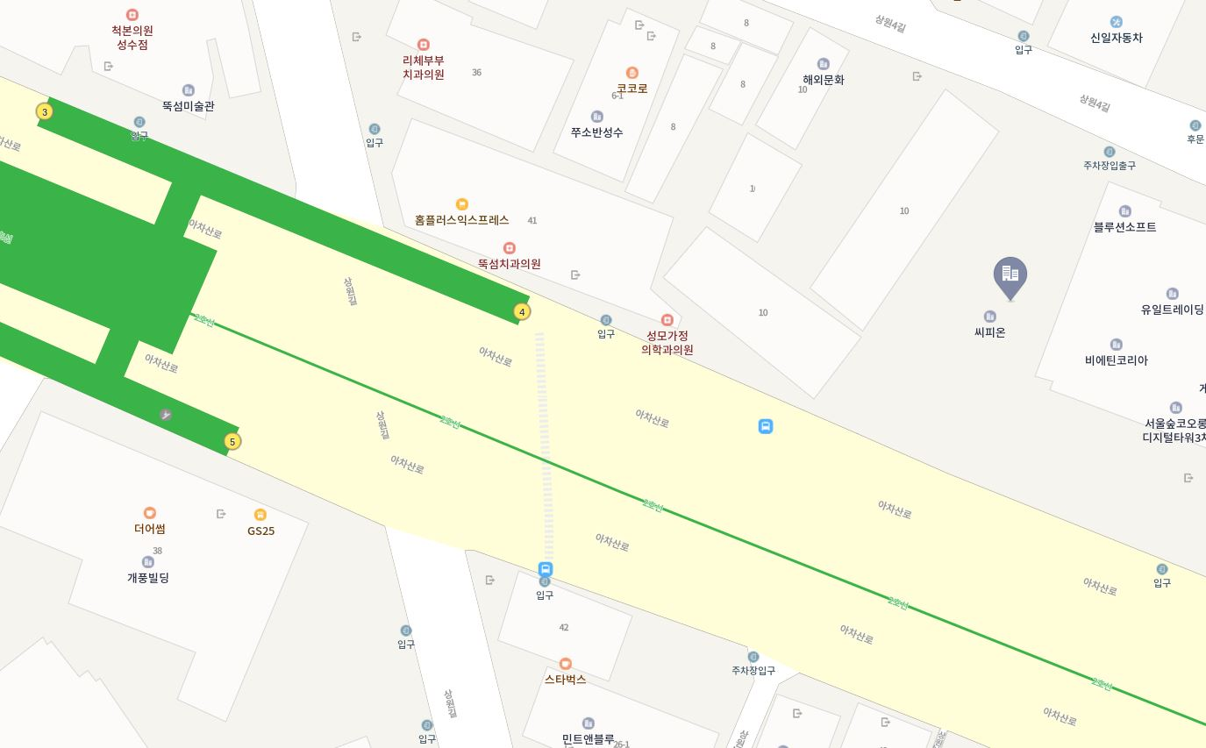
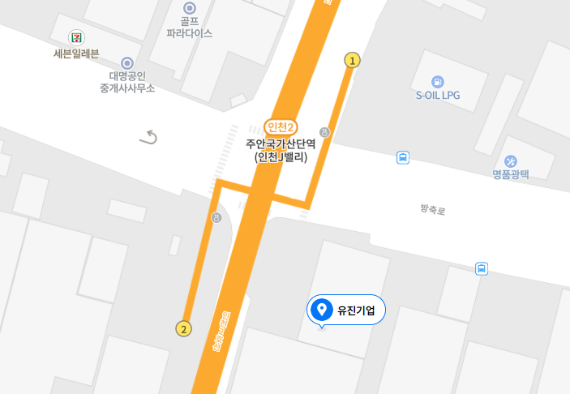
THANKS
인천광역시 미추홀구 길파로86
㈜유진기업
Tel 032-864-7330
Fax 032-715-7339
youjin418@hanmail.net
http://yujinace.com

